Slide 1
打造一個
Windows + Ubuntu
的雙系統

Slide 2
第7章
加入社群

Slide 3
7-1.
Ubuntu的論壇與網路社團

Slide 4
Ubuntu的slogan是Linux for human beings，它的目標之一就是成為一個人性化的作業系統。而"Ubuntu"這字原本表達的人道、助人精神也反應在作業系統上。（即使有人質疑）
Ubuntu跟Linux一樣是自由軟體，自由軟體有著開放的原始碼和開放的社群。

Slide 5
Ubuntu的台灣論壇與社團
Ubuntu正體中文站的論壇
http://www.ubuntu-tw.org/modules/newbb/
Ubuntu正體中文社團
在 Facebook 的社團
在 Google+ 的社團
歡迎加入與討論Ubuntu相關事物。
Ubuntu以外的台灣自由軟體社群可參考：
台灣自由軟體民間社群

Slide 6
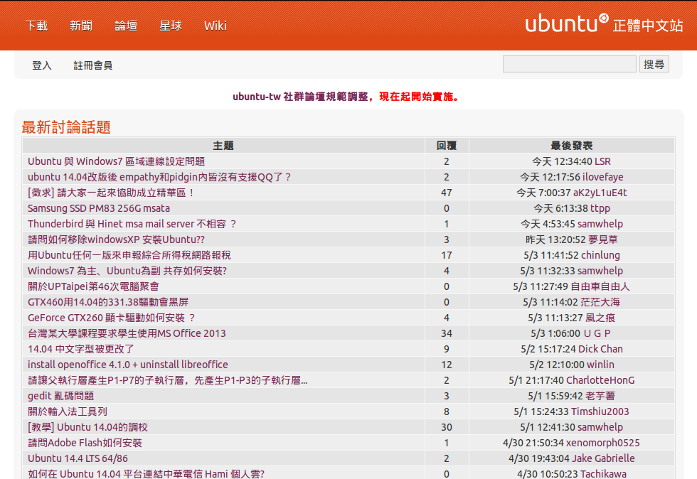
Ubuntu正體中文站

Slide 7
Ubuntu的香港社團
Ubuntu香港
http://ubuntu.opensource.hk/
Ubuntu香港社團
在 Facebook 的社團
在 Google+ 的社團

Slide 8
7-2.
提問與找資料的方法

Slide 9
問題：
我的電腦壞了，有誰能幫我忙？
答案：
你在網路上問這樣的問題，是得不到答案的，或者是換來一堆噓聲。
因為你完全沒有描述你電腦壞掉的地方在哪裡，而網友是沒有時間幫你找問題的。
提問之前你需要做功課！

Slide 10
提問之前……
善用Google。你可以試著自己找資料，因為通常你問的問題，網路上都找得到答案。
蒐集證據。把你的電腦發生問題時的畫面拍下來，或是把錯誤時的訊息抄下來，這可以幫助你或其他人找出問題的元兇。（就像名偵探X南）
通常英文的資料會比較豐富，但如果你看不懂英文可以先用翻譯機，還是看不懂的話再發問。

Slide 11
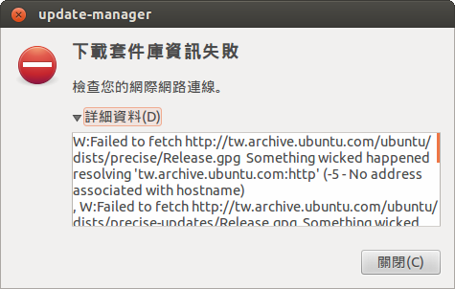
假如你在更新Ubuntu的時候出現一個錯誤，你用Print Screen鍵把錯誤時的畫面拍下來。
你可能會在錯誤視窗的詳細資料上看到線索
(-5 No address associated with hostname)

Slide 12
explorer@explorer-VirtualBox:~$ sudo apt-get update
[sudo] password for explorer:
錯誤 http://tw.archive.ubuntu.com precise Release.gpg
解析 'tw.archive.ubuntu.com:http' (-5 - 沒有此主機名稱所對應的位址) 時發生奇怪
問題
錯誤 http://security.ubuntu.com precise-security Release.gpg
解析 'security.ubuntu.com:http' (-5 - 沒有此主機名稱所對應的位址) 時發生奇怪問
題
錯誤 http://extras.ubuntu.com precise Release.gpg
解析 'extras.ubuntu.com:http' (-5 - 沒有此主機名稱所對應的位址) 時發生奇怪問題
[...中間輸出內容省略...]
E: 某些索引檔未能下載。其已遭略過，或改為使用舊的。
explorer@explorer-VirtualBox:~$
（在終端機的程式上，如果你無法使用Print Screen擷圖，你可以拿相機把畫面拍下來，或是把文字訊息照抄，無論如何留下證據。）

Slide 13
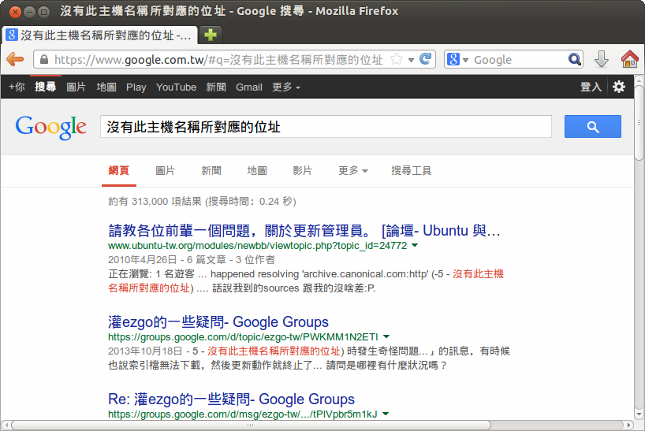
通常把錯誤訊息直接拿到Google去搜尋，最能找到符合你需要的結果。
（搜尋時可以看需要加上"ubuntu"或"linux"等關鍵字搜尋。）

Slide 14
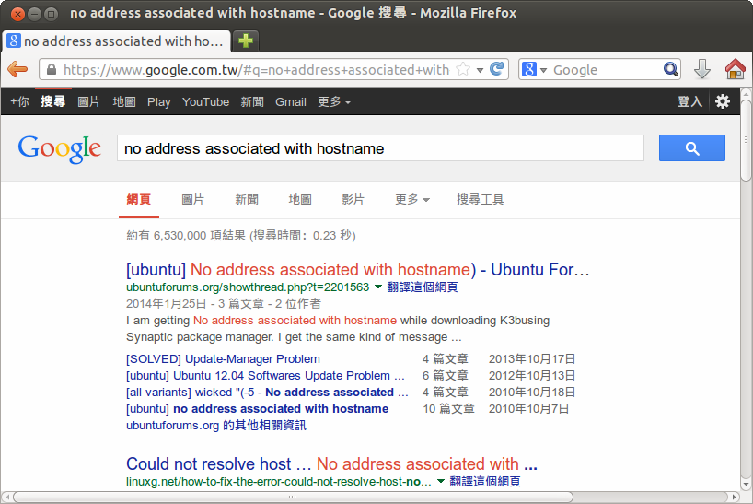
通常把錯誤訊息直接拿到Google去搜尋，最能找到符合你需要的結果。
（搜尋時可以看需要加上"ubuntu"或"linux"等關鍵字搜尋。）

Slide 15
取得程式說明
或稱作RTFM (Read the F*** Manual)

Slide 16
使用圖形介面的軟體有個明顯的地方可以取得說明，就是在功能表上的「說明」選單。（或直接按F1鍵）
但是命令列的程式呢？幾種方法：
1.指令名稱後面搭上" --help"
2. "man 〈指令名稱〉"（俗稱 man page ， man 是 manual 縮寫而不是指男人喔）
3. "info 〈指令名稱〉"（info 比較少用）
4.用Google搜尋！（關鍵字就用指令名稱加上"man page"，要找中文翻譯的話就再加上「中文」）

Slide 17
explorer@explorer-VirtualBox:~$ cp --help
Usage: cp [OPTION]... [-T] SOURCE DEST
or: cp [OPTION]... SOURCE... DIRECTORY
or: cp [OPTION]... -t DIRECTORY SOURCE...
Copy SOURCE to DEST, or multiple SOURCE(s) to DIRECTORY.
Mandatory arguments to long options are mandatory for short options too.
-a, --archive same as -dR –preserve=all
--attributes-only don't copy the file data, just the attributes
--backup[=CONTROL] make a backup of each existing destination file
-b like --backup but does not accept an argument
--copy-contents copy contents of special files when recursive
-d same as --no-dereference –preserve=links
-f, --force if an existing destination file cannot be
opened, remove it and try again (this option
is ignored when the -n option is also used)
-i, --interactive prompt before overwrite (overrides a previous -n
option)
-H follow command-line symbolic links in SOURCE
[...以下內容省略...]
通常用" --help"顯示的會是英文的說明，這是正常的，因為不是所有的軟體專案都有時間和精力維護中文版的說明。Man page與info說明皆如此。

Slide 18
man(1)程式的本身也有英文的man page，顯示的指令為"man 1 man"。
1表示搜尋第1個區段(section)，不表示區段的話man會從常用的區段開始找。
區段1：使用者指令，例如ls(1), cp(1)
區段8：系統指令，例如reboot(8), apt-get(8)
其它的不常用，有需要的話自己查。
在終端機上輸入"info"不加參數直接按Enter會顯示info的主目錄。
網路上有很多中文說明文件，也有man page的中文翻譯計劃。

Slide 19
開始提問

Slide 20
先閱讀一下論壇，社團，或討論版上的版規，來決定你的問題適不適合在該版上發問。
你提問時最好寫出這些要素：
1.目的 – 你解決此問題是要達成什麼目標
2.過程 – 發生問題前你試了哪些步驟
3.發生的問題（或錯誤）是什麼
4.系統資訊 – 例如軟體版本、作業系統、瀏覽器、CPU、顯示卡型號，有相關的就附上。
「有圖有真相」，如果需要的話可附上螢幕擷圖。
（但注意不要有機密資料）

Slide 21
切勿：
在沒有做網路搜尋的時候就提問。
使用一個含糊標題。（在奇摩知識+容易有此壞習慣，請務必改掉。）標題越明確，越能吸引網友前來回答。
持有一個「別人一定要告訴我」的態度。
隨便亂猜測，說「一定是XXX出了問題」，除非你非常有根據。
閱讀《提問的智慧》（有中文翻譯）可以幫助你更聰明地在網路上發問，並且更有效率地得到答案。

Slide 22
如何取得系統資訊
在Ubuntu桌面上，按出「系統設定值」裡面的「詳細資料」會顯示出你電腦的基本系統資訊。
（相當於Windows的「控制台」→「系統」）
如果要取得Linux核心版本，你必須要打開終端機，然後輸入這個指令：uname -a
（很常用，最好記起來！）
這兩個指令可以幫你在文字介面上取得Linux發行版資訊：
cat /proc/version
lsb_release -a
參考資料：[1] [2]

Slide 23
explorer@explorer-VirtualBox:~$ uname -a
Linux explorer-VirtualBox 3.11.0-17-generic #31~precise1-Ubuntu SMP Tue Feb 4 21
:29:23 UTC 2014 i686 i686 i386 GNU/Linux
explorer@explorer-VirtualBox:~$ cat /proc/version
Linux version 3.11.0-17-generic (buildd@komainu) (gcc version 4.6.3 (Ubuntu/Lina
ro 4.6.3-1ubuntu5) ) #31~precise1-Ubuntu SMP Tue Feb 4 21:29:23 UTC 2014
explorer@explorer-VirtualBox:~$ lsb_release -a
No LSB modules are available.
Distributor ID: Ubuntu
Description: Ubuntu 12.04.4 LTS
Release: 12.04
Codename: precise
explorer@explorer-VirtualBox:~$
三個指令示範。關鍵資訊（以顏色標示）：
Linux核心版本(3.11.0-17-generic)
CPU架構(32位元PC會顯示i686)
發行版(當然是Ubuntu)
發行版版本(12.04.4, Codename: precise)

Slide 24
補充資料
通常你看到的Linux核心版號會和Linux Kernel官網(kernel.org)上所寫的不一樣，這是因為發行版會對核心的原始碼做一些修改，或是做特別的編譯設定。
如果要回報Ubuntu的bug請閱讀：
ReportingBugs – Community Help Wiki
如果要回報Ubuntu的Kernel bug請閱讀：
Kernel Bugs – Ubuntu Wiki
Ask Ubuntu 是一個英文的 Ubuntu 問答站，如果你不確定你的問題是否為 bug ，你可以先在那裡發問，或是在 Ubuntu 中文論壇、社團問。

Slide 25
7-3.
認識不同的Ubuntu發行版

Slide 26
Kubuntu
採用KDE桌面環境的一個Ubuntu分支
http://www.kubuntu.org/
主要是桌面環境和預設附的軟體不同，其它的部份（例如套件庫）是跟Ubuntu相同的。
比起Unity桌面，KDE的開發歷史比較悠久、比較成熟、自訂的功能也比較多。老Linux用戶會比較喜歡這種環境。
輸入法引擎：沒有（需手動安裝）
桌面套件：kubuntu-desktop（安裝此套件後即切換至Kubuntu桌面）
Ubuntu官方分支

Slide 27
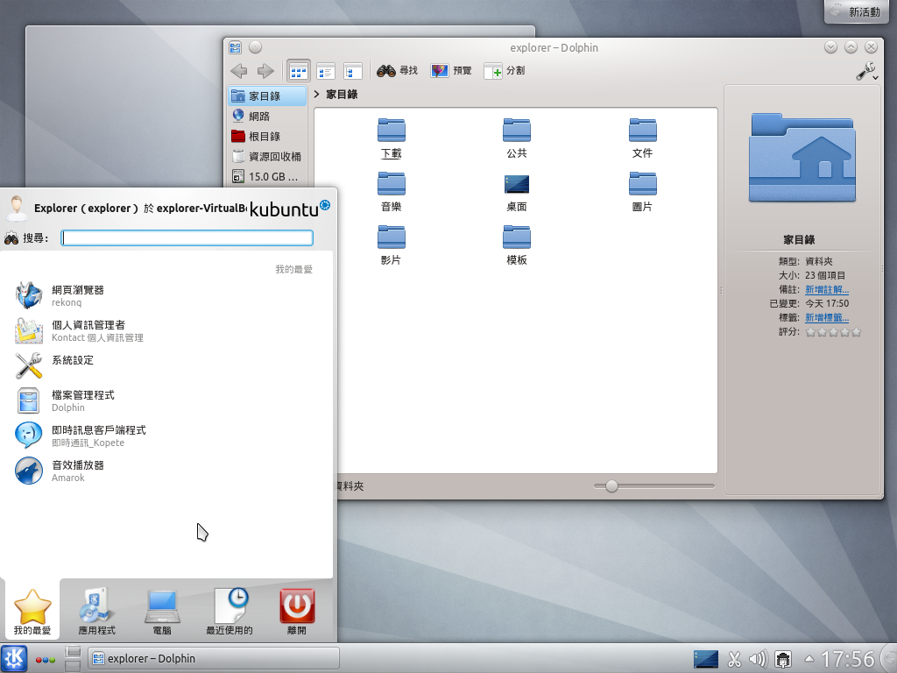
Kubuntu 12.04

Slide 28
Xubuntu
採用Xfce桌面環境的一個Ubuntu分支
http://xubuntu.org/
主要是桌面環境和預設附的軟體不同，其它的部份（例如套件庫）是跟Ubuntu相同的。
Xfce桌面比起Unity和KDE，佔用的記憶體資源比較小，但比LXDE（見下頁）稍大。
輸入法引擎：iBus
桌面套件：xubuntu-desktop（安裝此套件後即切換至Xubuntu桌面）
Ubuntu官方分支

Slide 29
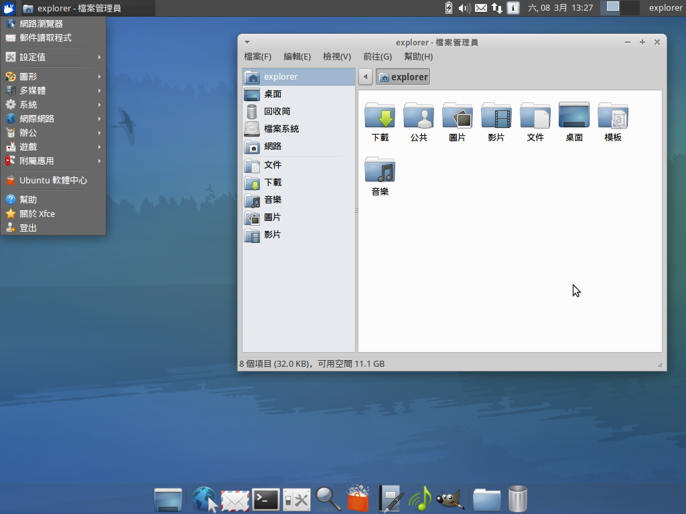
Xubuntu 12.04

Slide 30
Lubuntu
採用LXDE桌面環境的一個Ubuntu分支
http://lubuntu.net/
主要是桌面環境和預設附的軟體不同，其它的部份（例如套件庫）是跟Ubuntu相同的。
LXDE是眾多X桌面環境之中，資源消耗最小的，所以很適合舊電腦使用。
Lubuntu 14.04是第一個長期支援版(LTS)，為3年支援，比起標準Ubuntu LTS的5年支援稍短。
輸入法引擎：iBus
桌面套件：lubuntu-desktop（安裝此套件後即切換至Lubuntu桌面）
Ubuntu官方分支

Slide 31
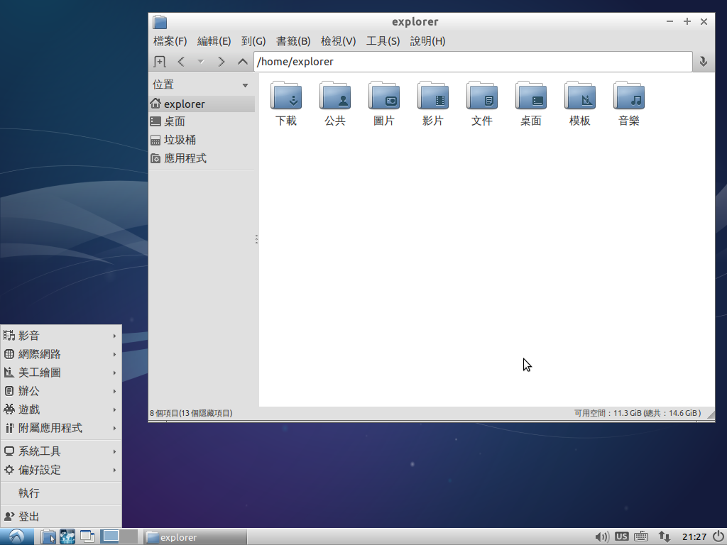
Lubuntu 13.10

Slide 32
Ubuntu GNOME
採用GNOME桌面環境的一個Ubuntu分支
http://ubuntugnome.org/
主要是桌面環境和預設附的軟體不同，其它的部份（例如套件庫）是跟Ubuntu相同的。
Ubuntu GNOME 14.04是第一個長期支援版(LTS)，為3年支援，比起標準Ubuntu LTS的5年支援稍短。
輸入法引擎：iBus
桌面套件：ubuntu-gnome-desktop（安裝此套件後即切換至GNOME桌面）
Ubuntu官方分支

Slide 33
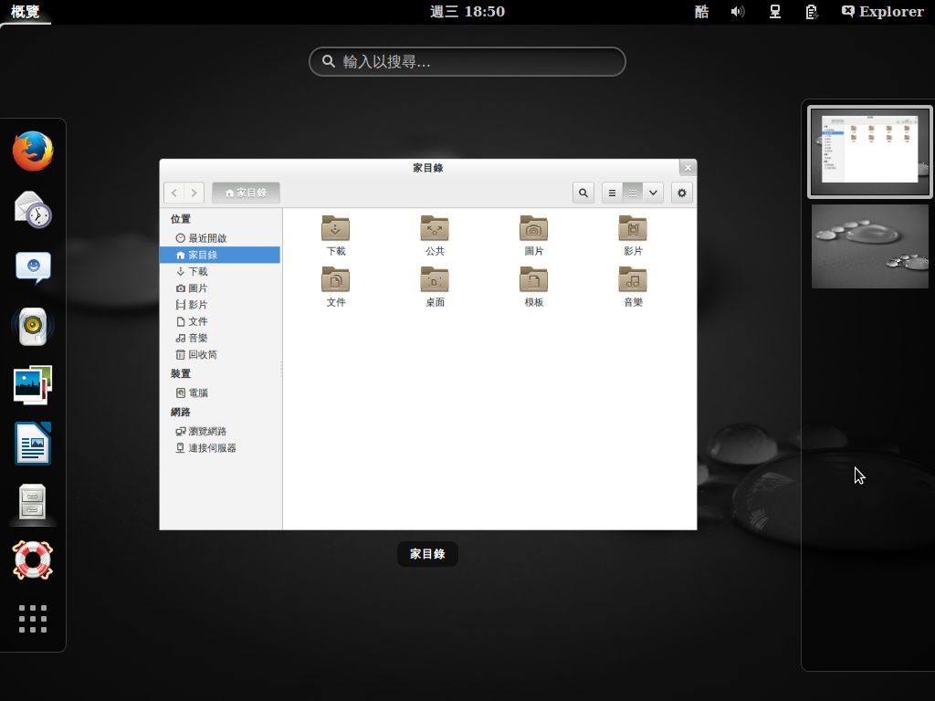
Ubuntu GNOME 13.10

Slide 34
Edubuntu
針對學校的教室電腦所設計，內附許多教育軟體
https://edubuntu.org/
附LTSP (Linux Terminal Server Project)，可以將一台電腦作為遠端桌面伺服器，而把教室電腦變成thin clients。
預設桌面為Unity，但附有GNOME Fallback桌面可在安裝時選擇。
輸入法引擎：iBus
桌面套件：edubuntu-desktop（安裝此套件後即切換至Edubuntu環境）
應用軟體套件：ubuntu-edu-preschool, ubuntu-edu-primary,
ubuntu-edu-secondary, ubuntu-edu-tertiary
Ubuntu官方分支

Slide 35
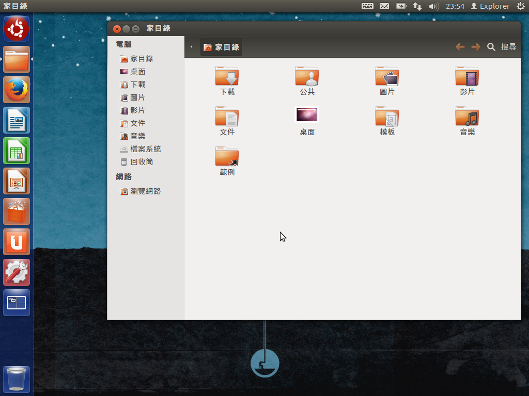
Edubuntu 12.04 – Unity桌面

Slide 36
Ubuntu Studio
針對多媒體工作者，內附圖形、影音、排版等軟體
http://ubuntustudio.org/
使用Xfce桌面環境。
使用低延遲的核心(linux-lowlatency)。
（32位元版的會使用linux-lowlatency-pae）
輸入法引擎：iBus
桌面套件：ubuntustudio-desktop（安裝此套件後即切換至Studio環境）
應用軟體套件：ubuntustudio-audio, ubuntustudio-graphics,
ubuntustudio-photography, ubuntustudio-publishing, ubuntustudio-video
Ubuntu官方分支

Slide 37
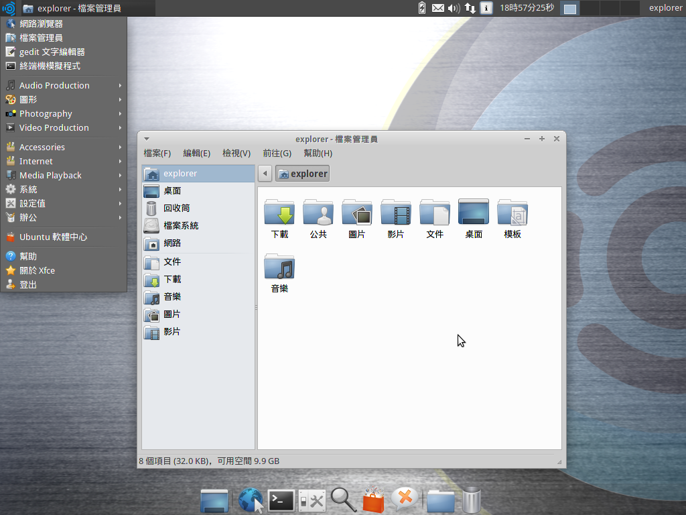
Ubuntu Studio 12.04

Slide 38
Ubuntu Kylin（優麒麟）
CCN 聯合實驗室開發，針對中國大陸用戶所設計
http://www.ubuntukylin.com/
內附：優客助手、Fcitx（小企鵝）輸入法、天氣插件、中國農曆軟件、Dash中文搜索
這些則在官網有提供deb套件可另外安裝：
搜狗輸入法、金山(WPS) Office、金山快盤
Ubuntu Kylin 14.04是第一個長期支援版(LTS)。
輸入法引擎：Fcitx
Ubuntu官方分支

Slide 39
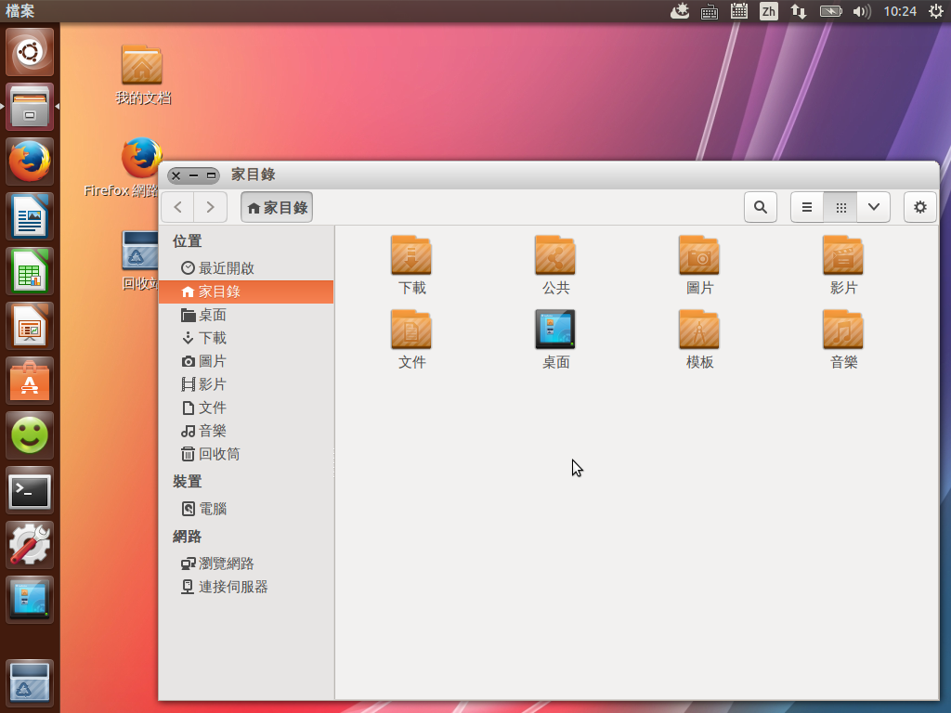
Ubuntu Kylin 13.10

Slide 40
ezgo
台灣教育部所推的自由軟體光碟，針對學校電腦
http://ezgo.westart.tw/
內附許多常用自由軟體，可安裝後立刻上手。
基於Kubuntu，使用KDE桌面。
內建hime輸入法。
軍師團（論壇）@Facebook, @Google Groups
輸入法引擎：hime

Slide 41
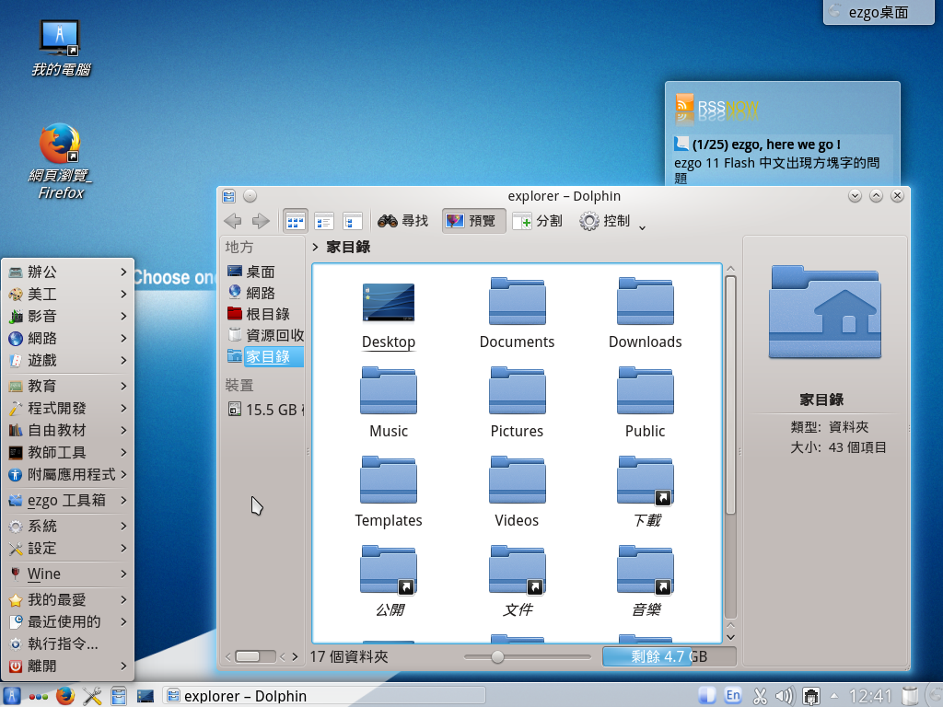
ezgo 11

Slide 42
Linux Mint
注重桌面易用性與使用者建議
http://www.linuxmint.com/
採用自家維護的Cinnamon與MATE兩種桌面環境，但也有KDE與Xfce桌面版可以下載。
附有很多自家的Mint Tools。
Linux Mint 中文社團
已知問題：
如果你使用 Mint 14 或以下，則你在檢查軟體更新的時候會出現找不到 Medibuntu 的問題 [1] ，你需要手動刪除這些套件庫。
輸入法引擎：沒有（需手動安裝）

Slide 43
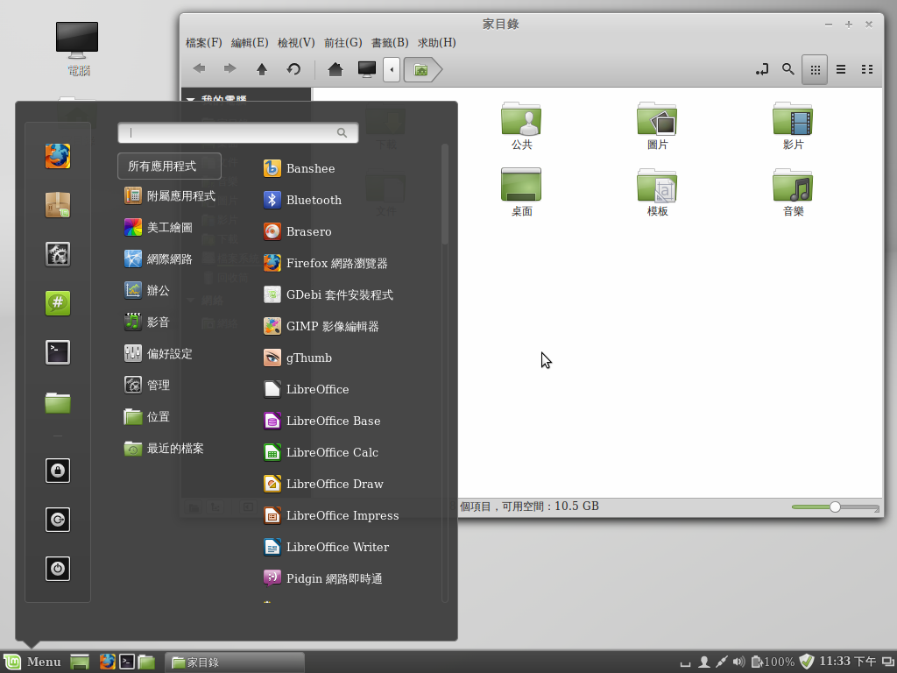
Linux Mint 16 Cinnamon Edition

Slide 44
Elementary OS
注重美觀與簡潔
http://elementaryos.org/
使用自製的Pantheon桌面。
預設使用Midori瀏覽器，Midori所佔用的資源較小，但有人會不太習慣。
輸入法引擎：iBus

Slide 45
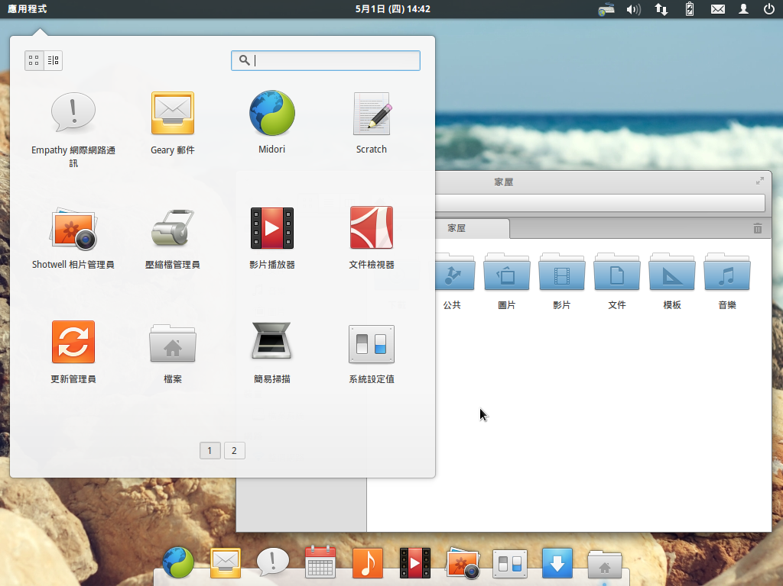
Elementary OS Luna (0.2)

Slide 46
Linux Deepin
中國武漢的「深之度科技公司」所做的分支
http://www.linuxdeepin.com/
附有很多自家的「深度軟件」，例如深度桌面、深度軟件中心、深度音樂、深度影音等等。
附有金山(WPS) Office軟件。
採用獨立的套件庫，不共用Ubuntu的套件庫。
Linux Deepin 中文社團
輸入法引擎：Fcitx

Slide 47
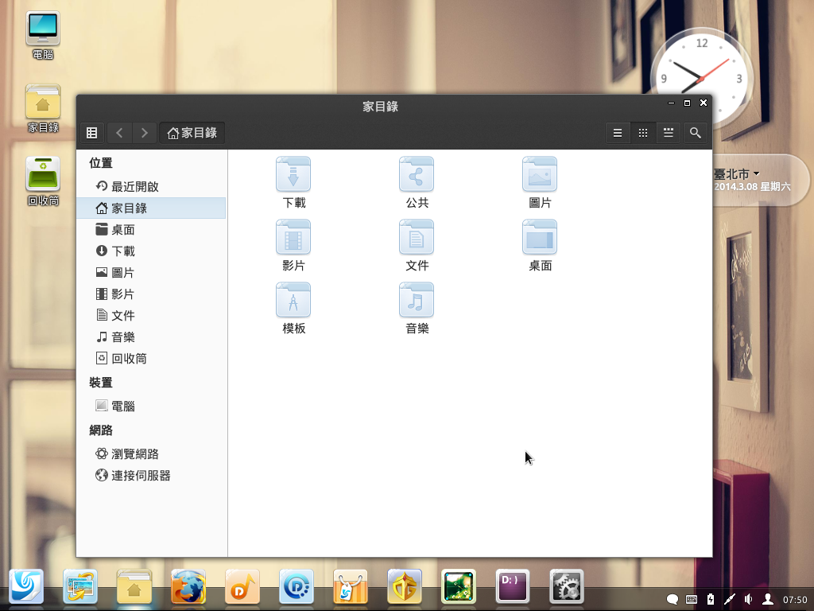
Linux Deepin 2013繁體版

Slide 48
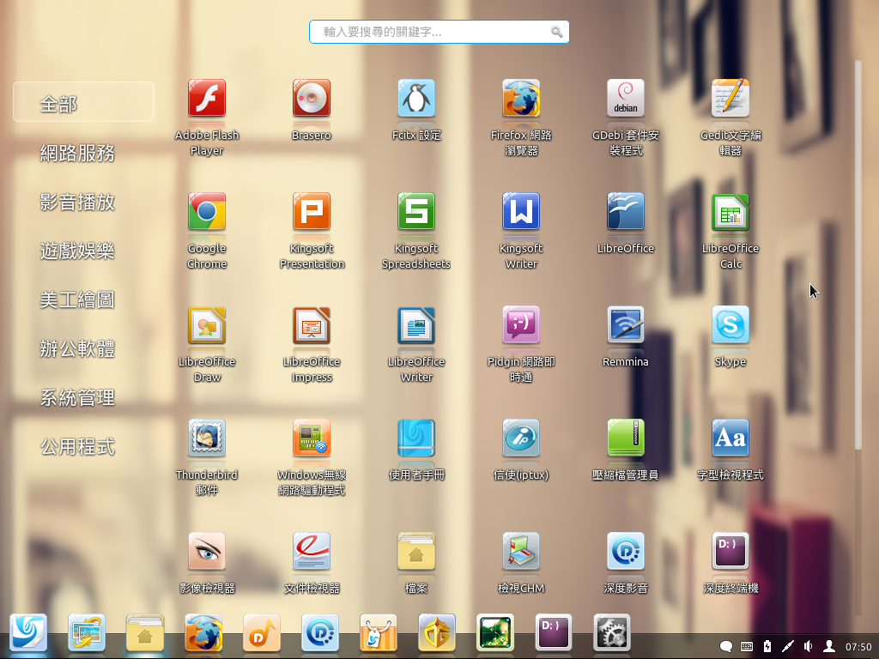
Linux Deepin 2013繁體版

Slide 49
Trisquel GNU/Linux
100%純自由軟體的分支，FSF 所推薦的發行版
https://trisquel.info/
理念上是給用戶完全的自由，可是這表示一些重要的閉源軟體，像是Flash和一些顯卡和Wi-Fi驅動程式，他們不會提供。（這裡有清單）
使用GNOME桌面。
採用獨立的套件庫，不共用Ubuntu的套件庫。
輸入法引擎：iBus

Slide 50
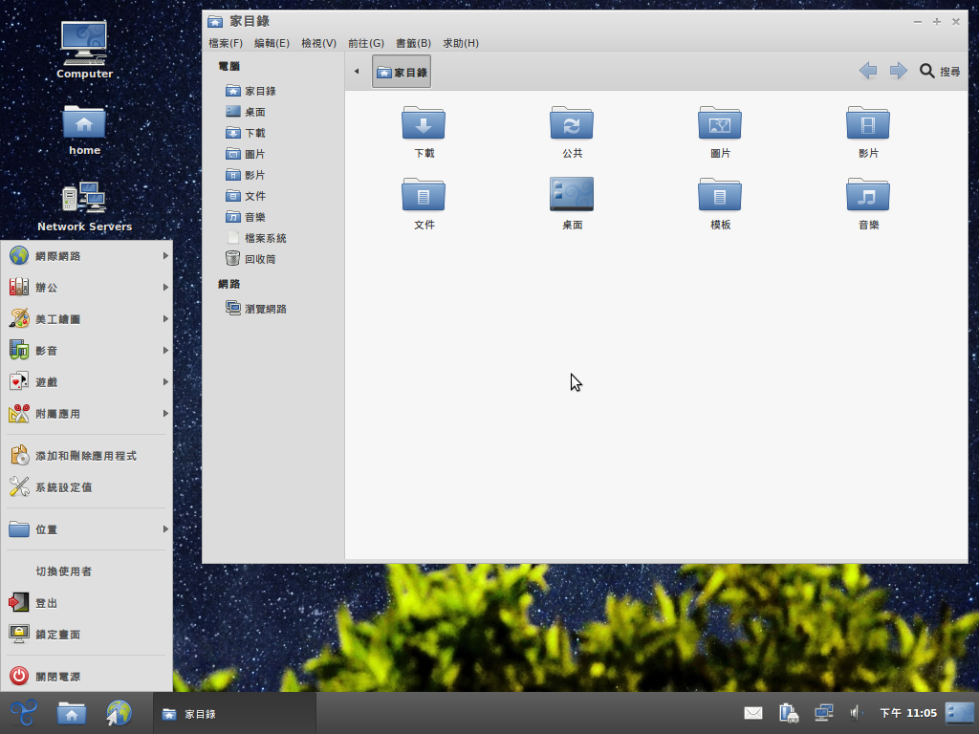
Trisquel GNU/Linux 6.0 LTS "Toutatis"

Slide 51
LXLE (Lubuntu Extra Life Extension)
從Lubuntu長期支援版所改造的非官方分支
http://lxle.net/
與Lubuntu一樣採用輕量的LXDE桌面。
提供WinXP, GNOME 2, Netbook, OS X與Unity五種桌面範型(paradigms)可在登入時選擇。
已知問題：
LXLE專案官方只支援英文，而且安裝光碟裡沒有中文字型，所以在安裝時需使用英文介面，安裝後再另外使用中文語言包來切換成中文。
iBus預設的啟動輸入法的快速鍵Ctrl+Space會和桌面的快速鍵衝突[2]，用輸入法前要先使用ObKey調整桌面的快速鍵，或是改掉iBus的快速鍵。
輸入法引擎：iBus（但無法直接使用）

Slide 52
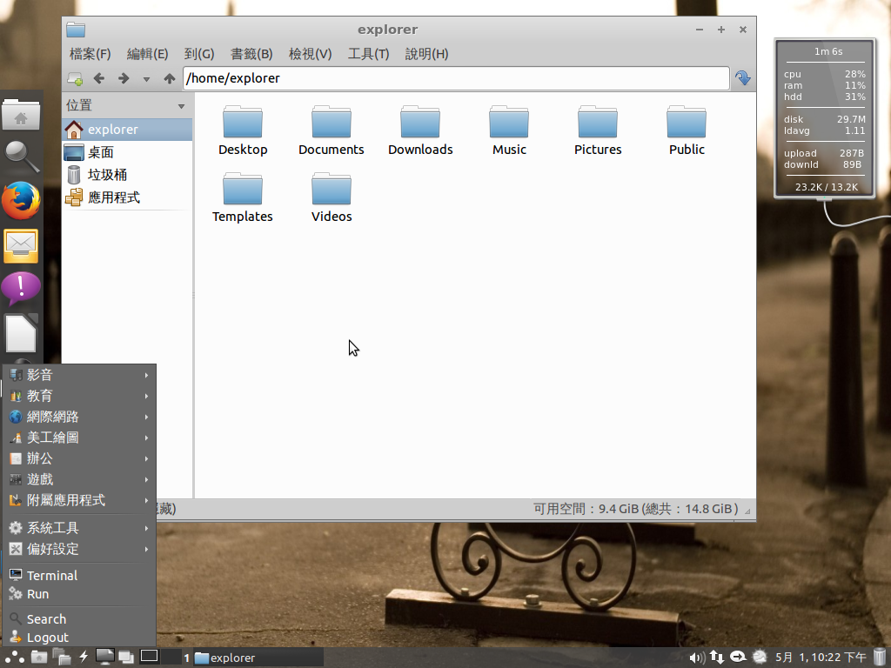
LXLE 12.04.4 – XP Paradigm

Slide 53
Zorin OS
以模擬Windows使用習慣為目的，加上酷炫背景
http://zorin-os.com/
內附Zorin Look Changer，可切換介面外觀，有Windows 7, Windows XP, GNOME 2可以選擇。
（付費版多加Win2000, Unity, Mac OS X）
有提供Core, Lite, Educational, Ultimate等版，其中Ultimate版需要付費（€9.99歐元）。
已知問題：
Zorin專案官方只支援英文，安裝光碟裡有中文字型但無中文語言包（語言包需另外安裝）。
輸入法引擎：iBus

Slide 54
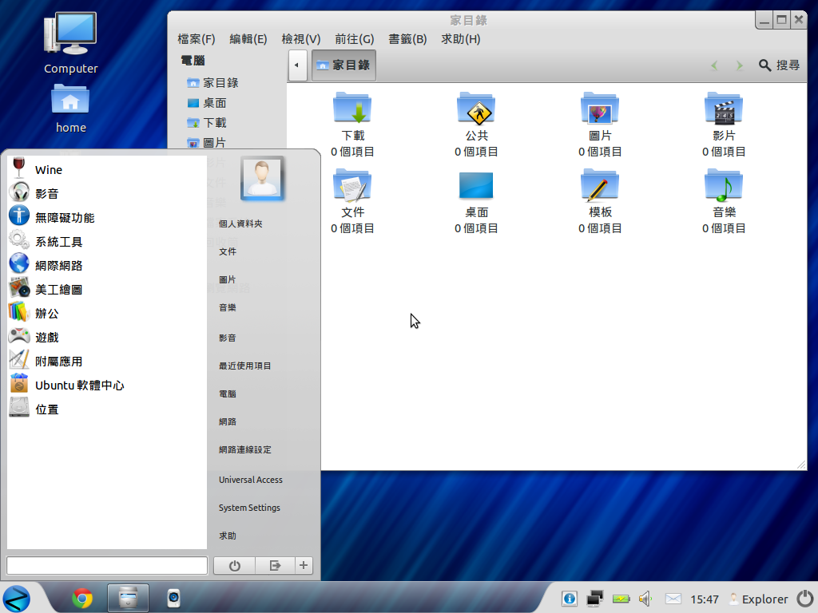
Zorin OS 6.4 (LTS) Core – Windows 7外觀

Slide 55
Pinguy OS
針對新手，以GNOME 3桌面為基礎做增強
http://pinguyos.com/
發行版是一人維護的。據我的測試，穩定度並不如Ubuntu或Mint。
已知問題：
Pinguy專案官方只支援英文，安裝光碟裡有中文字型但無中文語言包（語言包需另外安裝）。
如果你使用12.04或以下，則你在檢查軟體更新的時候會出現找不到Medibuntu及Miserware的問題，你需要手動刪除這些套件庫。
輸入法引擎：iBus

Slide 56
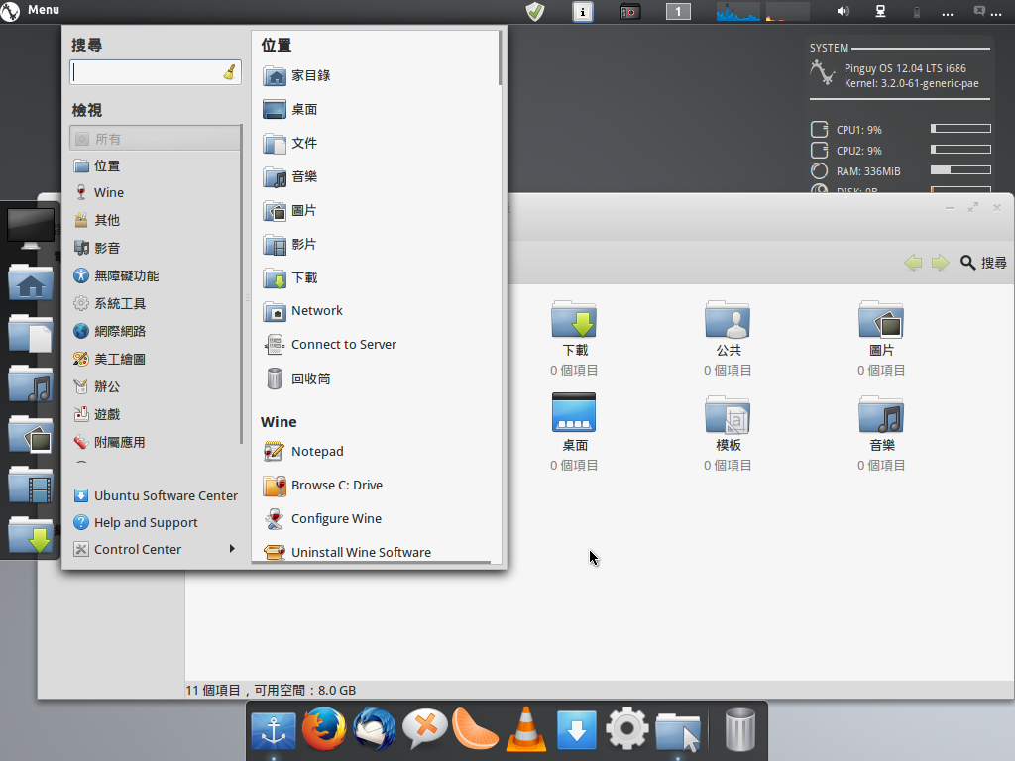
Pinguy OS 12.04

Slide 57
The End
（祝各位使用Ubuntu愉快）

Slide 58
我可能還會寫附錄，針對讀者常見的問題要如何解決……

Slide 59

本著作由宋岡哲<explorer09@gmail.com>製作，以
創用CC 姓名標示-相同方式分享4.0國際 授權條款釋出。
詳細授權條款，請至http://creativecommons.org/licenses/by-sa/4.0/
Windows is a registered trademark of Microsoft Corporation in the United States and
other countries.
Ubuntu is a registered trademark of Canonical Ltd.
EaseUS is a registered trademark of EaseUS.（成都易我科技开发有限责任公司）

